Slide 1
Тема урока:
«Письменное деление на числа,
оканчивающиеся нулями»
Цель урока: научиться делить многозначные числа на числа, оканчивающиеся нулями.

Slide 2
360 60
360
6
0
Алгоритм письменного деления.
Выделю первое неполное делимое.
Определю количество цифр в значении частного.
Разделю.
Умножу.
Вычту.
Читаю ответ.

Slide 3
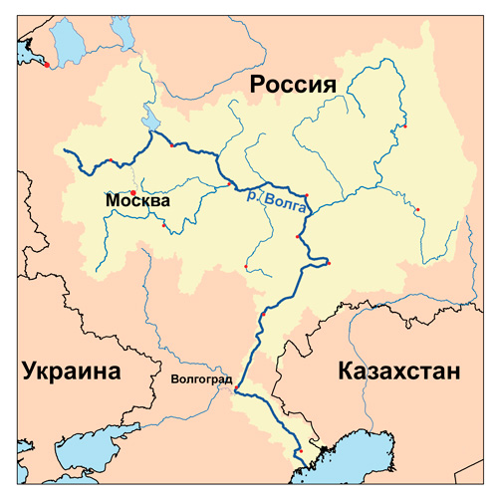
План решения задачи
Сколько км прошли туристы
на лодке?
Какое расстояние туристы
проплывали на лодке каждый день?
Сколько дней туристы
были в пути?

Slide 4
Тест «Проверь себя»
Частное чисел 320 и 80 равно:
а) 40
б) 4
в) 240

Slide 5
Делимое - 1600, частное – 800,
делитель равен:
а) 200
б) 20
в) 2

Slide 6
3. Значение выражения 5600:70 равно:
а) 80
б) 800
в) 8

Slide 7
4. При делении числа 623 на 300
остаток равен:
а) 3
б) 13
в) 23

Slide 8
5. Остаток должен быть:
а) меньше делителя;
б) больше делителя;
в) равен делителю.

Slide 9
1 | 2 | 3 | 4 | 5
б | в | а | в | а

